Slide 1
Родителям о правах ребенка
«Большие права маленького человека»

Slide 2
Документы регламентирующие права ребенка:
Декларация прав ребенка;
Конвенция ООН о правах ребенка;
Всемирная декларация об обеспечении выживания, защиты и развития детей.
В нашей стране, кроме этих документов, принят ряд законодательных актов:
Семейный Кодекс РФ;
Закон «Об основных гарантиях прав ребенка в РФ»;
Закон «Об образовании»

Slide 3
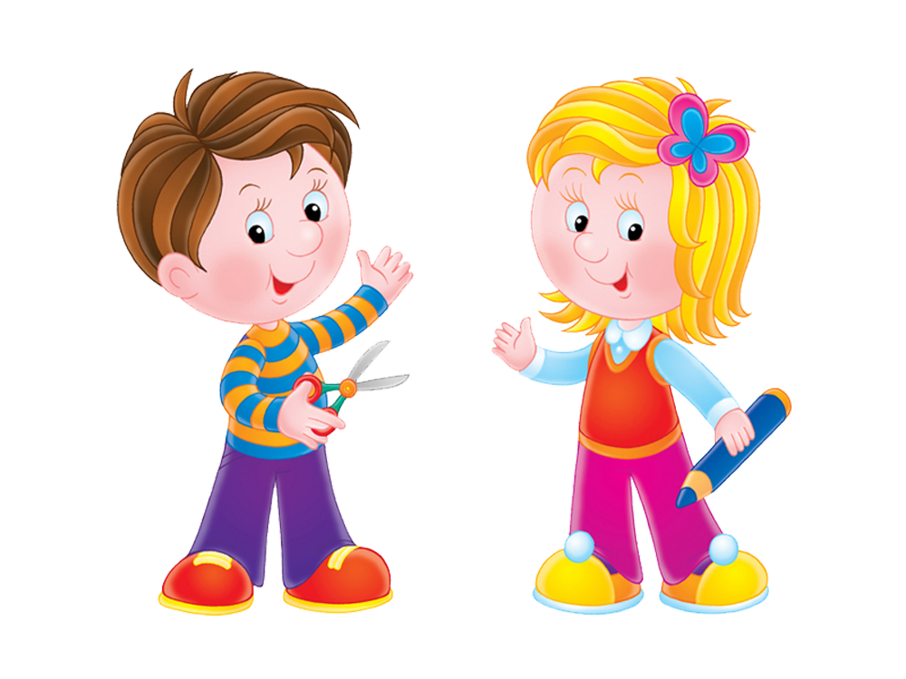
В перечисленных документах провозглашаются основные права детей: на имя, гражданство, любовь, понимание, материальное обеспечение, социальную защиту и возможность получать образование, развиваться физически, умственно, нравственно и духовно в условиях свободы. Особое место уделяется защите прав ребенка. Указывается, что ребенок
должен своевременно
получать помощь и
быть защищен от всех
форм небрежного отношения,
жестокости и эксплуатации.

Slide 4
Законодательные акты признают за каждым ребенком – независимо от расы, цвета кожи, пола, языка, религии политических или иных убеждений, национального, этнического и социального происхождения – юридическое право: на воспитание, развитие, защиту, активное участие в жизни общества. Права ребенка увязываются с правами и обязанностями родителей и других
лиц, несущих
ответственность
за жизнь детей,
их развитие и защиту

Slide 5
«Защита прав детей начинается с соблюдения основных положений Конвенции о правах ребенка»
Ребенком считается человек, не достигший 18 летнего возраста, если по закону он не стал совершеннолетним ранее (статья 1).
Все дети равны в своих правах (статья 2). Дети имеют одинаковые права независимо от пола, цвета кожи, религии, происхождения, материального положения и других различий.
Интересы ребенка должны быть на первом месте (статья 3). Государство, принимая решения, затрагивающие интересы детей, учитывая права ребенка в первую очередь.
Право на жизнь (статья 6). Никто не может лишить ребенка жизни или покушаться на его жизнь. Государство обязано обеспечить в максимально возможной степени выживание и здоровое развитие ребенка.

Slide 6
Право ребенка на заботу своих родителей (статья 7). Каждый ребенок имеет право на имя и гражданство при рождении, а также право знать своих родителей и право на их заботу.
Право на сохранение своей индивидуальности (статья 8). Каждый ребенок единственный в своем роде; со всеми своими особенностями внешности, характера, именем, семейными связями, мечтами и стремлениями
Право свободно выражать свое мнение (статья 12, 13) ребенок может выражать свои взгляды и мнения.
Право на защиту от физического или психологического насилия, оскорбления, грубого или небрежного обращения (статья 19). Государство должно защищать ребенка от всех видов насилия, отсутствия заботы и плохого обращения со стороны родителей, а также помогать ребенку, подвергшемуся жестокому обращению со стороны взрослых

Slide 7
Право на охрану здоровья (статья 24). Каждый ребенок имеет право на охрану своего здоровья: на получение медицинской помощи, чистой питьевой воды и полноценного питания.
Право на защиту от жестокого обращения (статья 34). Государство обеспечивает, чтобы ни один ребенок е подвергался пыткам, жестокому обращению, незаконному аресту и лишению свободы.
Право на образование и обеспечение школьной дисциплины с помощью методов, уважающих достоинство ребенка (статья 28) Каждый ребенок имеет право на образование. Начальное образование должно быть обязательным и бесплатным, среднее и высшее должно быть доступным для всех детей. В школах должны соблюдаться права ребенка и проявляться уважение к его человеческому достоинству.

Slide 8
Право на защиту от жестокого обращения (статья 34). Государство обеспечивает, чтобы ни один ребенок е подвергался пыткам, жестокому обращению, незаконному аресту и лишению свободы.

Slide 9
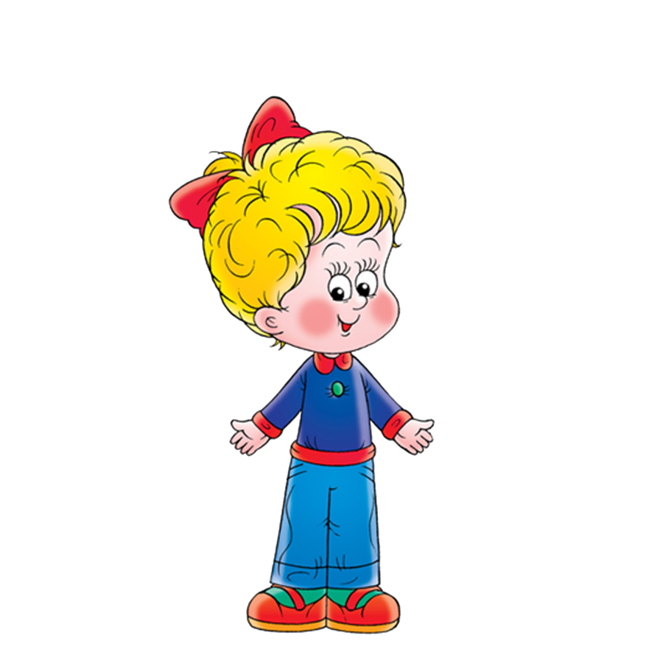
Нарушением прав ребенка можно считать:
лишение свободы движения;
уход родителя из дома на несколько часов и оставление ребенка одного (ст. 156 Уголовного Кодекса РФ предполагает, что запирание на длительное время квалифицируется как неисполнение обязанностей по воспитанию несовершеннолетнего);
применение физического насилия к ребенку;
унижение достоинств ребенка — грубые замечания, высказывания в адрес ребенка;
угрозы в адрес ребенка, насилие пыткам, жестокое обращение, незаконный аресту и лишение свободы;
ложь и невыполнение взрослыми своих обещаний,
отсутствие элементарной заботы о ребенке, пренебрежение его нуждами;
отсутствие нормального питания, одежды, жилья, образования, медицинской помощи.

Slide 10
Десять заповедей родителей
Не жди, что твой ребенок будет таким. Как ты. Или таким, как ты хочешь. Помоги ему стать не тобой, а собой.
Не думай, что ребенок твой: он Божий.
Не требуй от ребенка платы за все, что ты для него делаешь: ты дал ему жизнь, как он может отблагодарить тебя? Он даст жизнь другому, тот - третьему: это необратимый закон благодарности.
Не вымещай на ребенке свои обиды, чтобы в старости не есть горький хлеб, ибо что посеешь, то и взойдет.
Не относись к его проблемам свысока: тяжесть жизни дана каждому по силам, и будь уверен, ему его ноша тяжела не меньше, чем тебе твоя. А может, и больше. Потому что у него еще нет привычки.

Slide 11
Десять заповедей родителей
Не унижай!
Не мучь себя, если не можешь сделать чего-то для своего ребенка, мучь - если можешь и не делаешь.
Помни (перефразируя одного человека, сказавшего это об отечестве) - для ребенка сделано недостаточно, если не сделано все.
Умей любить чужого ребенка. Никогда не делай чужому то, что не хотел бы, чтобы другие сделали твоему.
Люби своего ребенка
любым: не талантливым,
неудачливым, взрослым.

